Slide 1
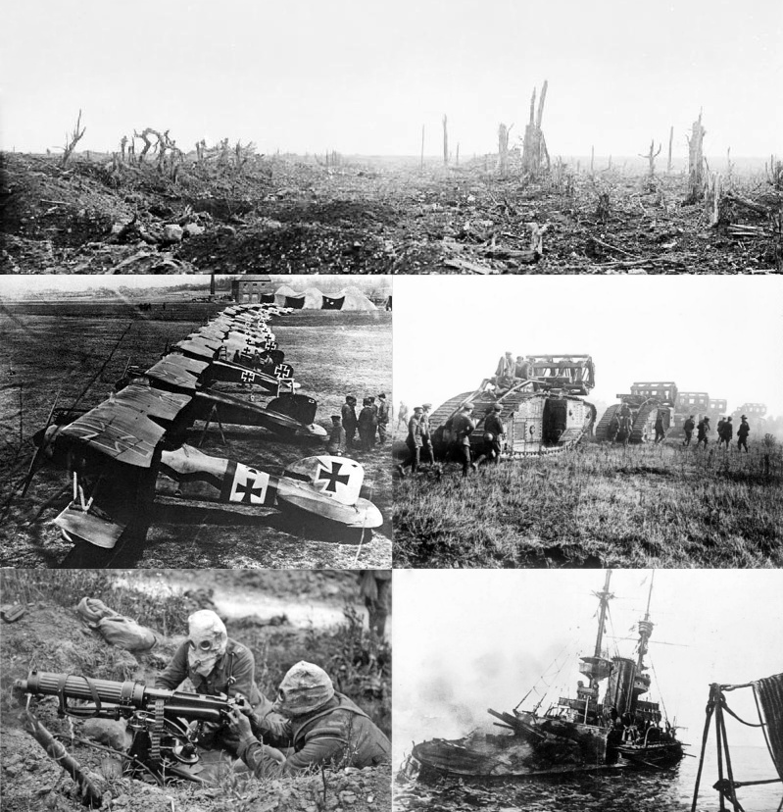
Ensimmäinen maailmansota
Lyhyt kertaus

Slide 2
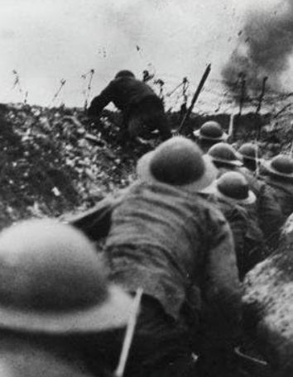
Mitä, missä, milloin?
Heinäkuu 1914 – marraskuu 1918
Keskeiset osapuolet
- Keskusvallat: Saksa, Itävalta-Unkari, Osmanien valtakunta (Turkki)
- Ympärysvallat: Iso-Britannia, Ranska, Venäjä, Yhdysvallat (vuodesta 1917)
Suuret taistelut
Länsirintama: (Ranskan-Belgian alueella): Ypres, Verdun, Somme
Itärintama: Tannenberg
Keskeistä asemasota ja näännytyssota, kun hyökkäykset eivät edenneet. Rintamat pitkään paikallaan. Itärintamalla Venäjä irtautui sodasta bolsevikkien vallankumouksen jälkeen, rauha Saksan kanssa keväällä 1918.
Sodan ratkaisu
Yhdysvaltain mukaantulo tappio keskusvalloille. Sota ratkesi Yhdysvaltojen materiaaliseen ylivoimaan. Saksassa tappiollinen sota johti kapinoihin ja lopulta keisari luopui vallasta ja keisarikunta romahti syksyllä 1918. Sota päättyi aselepoon marraskuussa 1918.

Slide 3
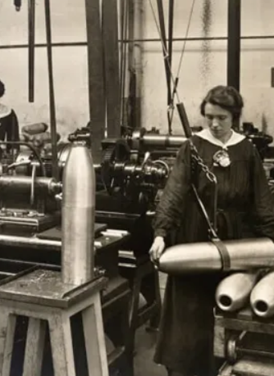
Sodan luonne
Totaalinen sota
Tarkoittaa sotaa, joka koskee kaikkia ihmisiä, niin sotilaita kuin siviileitäkin ja sodan vaikutukset koskevat koko yhteiskuntaa.
Ensimmäinen maailmansota ensimmäinen totaalinen sota.
Naiset toimivat rintamilla esim. sairaanhoitajina ja kotirintamilla niin asetehtaissa kuin peltotöissä.
Uudet aseet: konekiväärit, tykit, sukellusveneet, panssarivaunut, lentokoneet.
Sodan uhrit
- Ainakin 8,5 miljoonaa sotilasta ja miljoonia siviilejä.

Slide 4
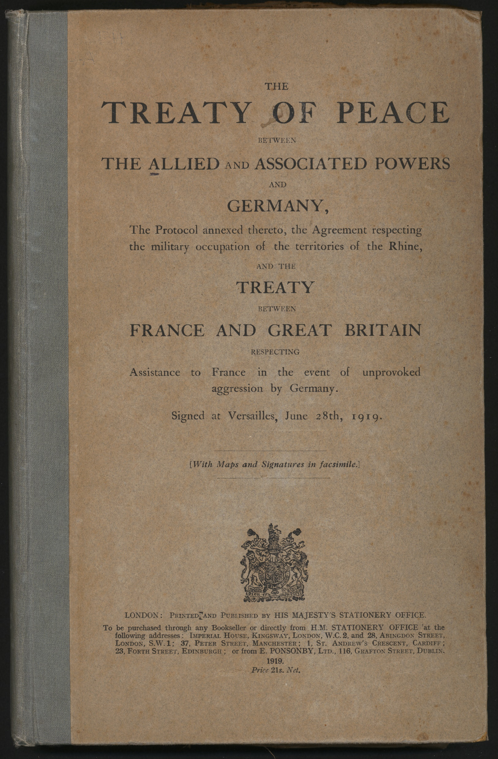
Sodan seuraukset
Versaillesin rauha → Saksa yksin syyllinen sotaan
- Saksa menetti alueitaan Euroopassa ja siirtomaansa
- armeijan ja laivaston supistaminen ja rajoitukset
→ Saksassa katkeruutta rauhanehtoihin
Yhdysvaltojen tavoitteena oli oikeudenmukainen rauha
→ Ei toteutunut, Yhdysvallat palasi isolationismiin eli eristäytymispolitiikkaan, solmi Saksan kanssa erillisrauhan
Kansainliiton perustaminen 1919
→ tavoitteena rauhan säilyttäminen
Versaillesin rauhan englanninkielisen version kansi

Slide 5
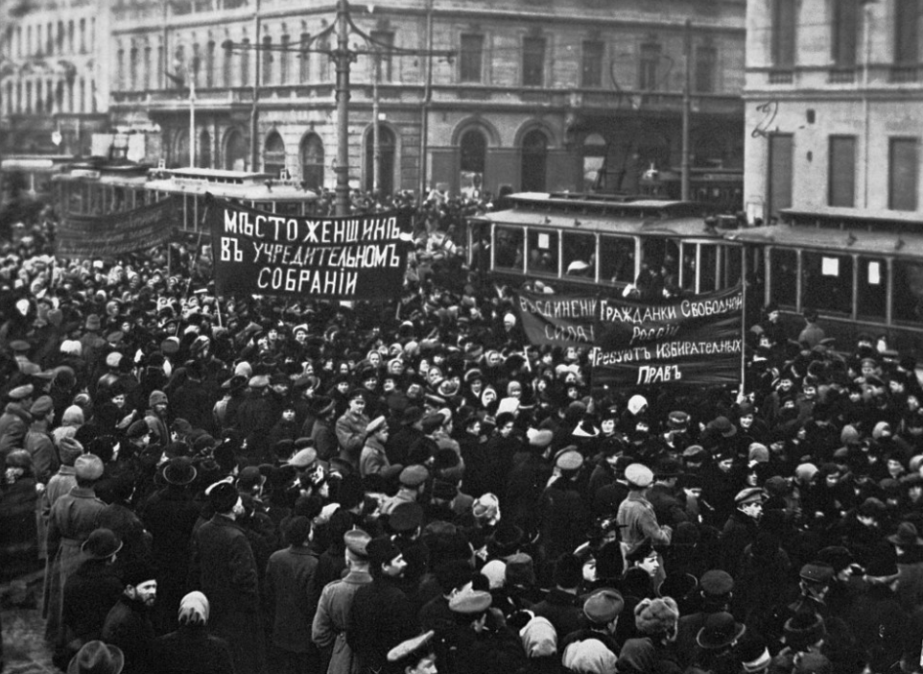
Sodan seuraukset
Suurvaltojen hajoaminen
- Saksan keisarikunta → Weimarin tasavalta
- Itävalta-Unkari → Itävalta, Unkari, Tsekkoslovakia ja Jugoslavia
- Venäjän keisarikunta → vallankumoukset → Neuvostoliitto
Osmanien valtakunta eli Turkki menetti myös alueitaan
Monissa maissa sisäpoliittisesti epävakaita aikoja, mikä edesauttoi diktatuurien nousua Euroopassa (esim. Saksa, Neuvostoliitto)
Inhimilliset ja taloudelliset tuhot
8,5 miljoonaa sotilasta ja miljoonia siviilejä kuoli
Sodan taloudelliset kustannukset valtavat
Mielenosoitus Pietarissa 1917 helmikuun vallankumouksen jälkeen

Slide 6
